Slide 1
QM
20200518

Slide 2
Outline
Requirement
Frame
Runframe
Index
LVDT
Parameter
EEParameter
Testframe
ErrorHistory
Setting

Slide 3
Requirement
機台速度
生產長度
顯示即時CV%、A%、CV1m%數值
顯示即時CV%、A%、CV1m%波形
預計顯示14km, frame update 1 meter per times.
SPG

Slide 4
Frame
Runframe
Index
LVDT
Parameter
EEParameter
Testframe
ErrorHistory
Setting

Slide 5
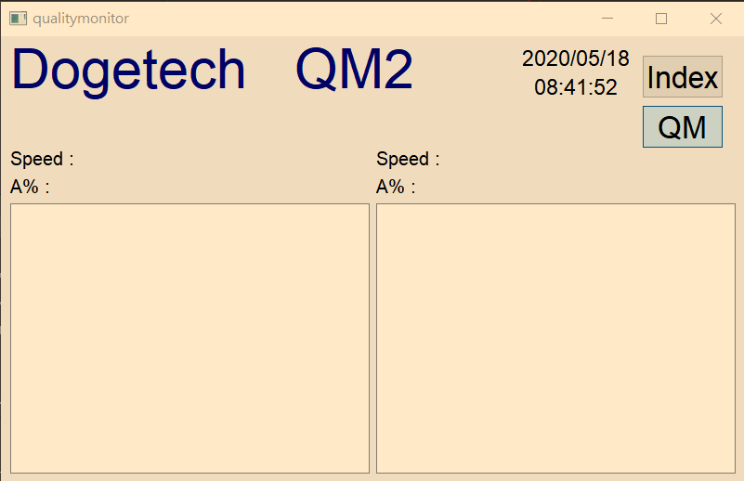
Runframe

Slide 6
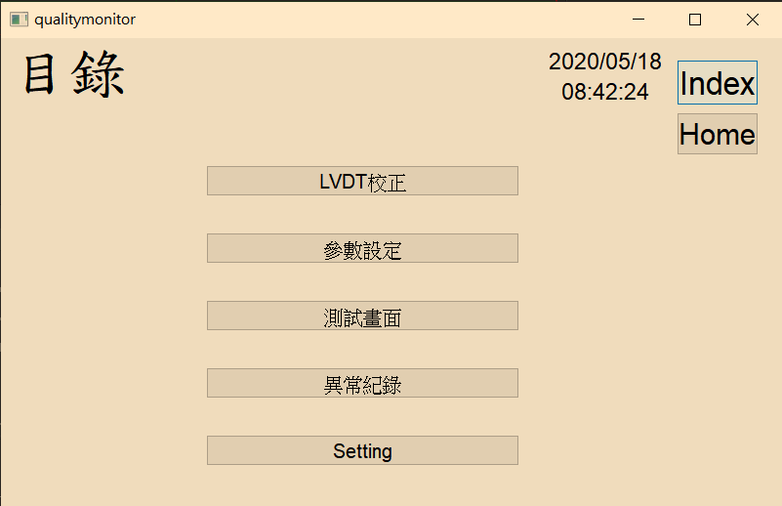
Index

Slide 7
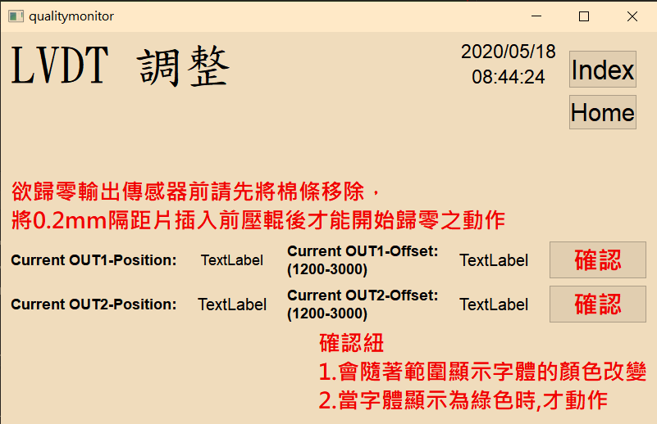
LVDT

Slide 8
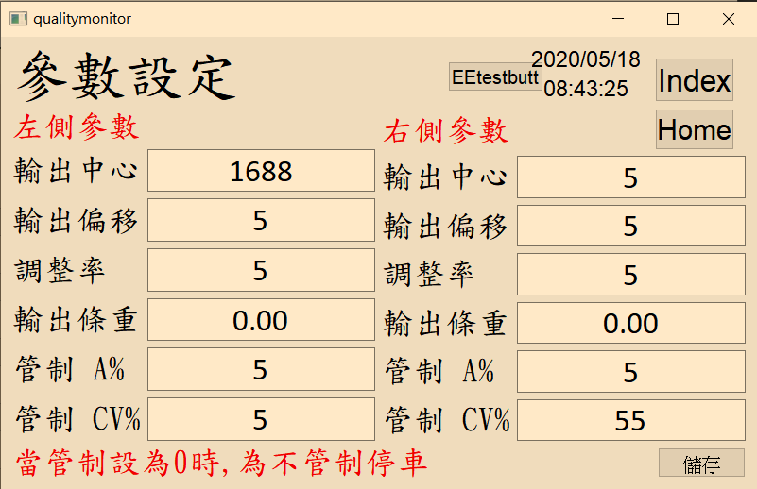
Parameter

Slide 9
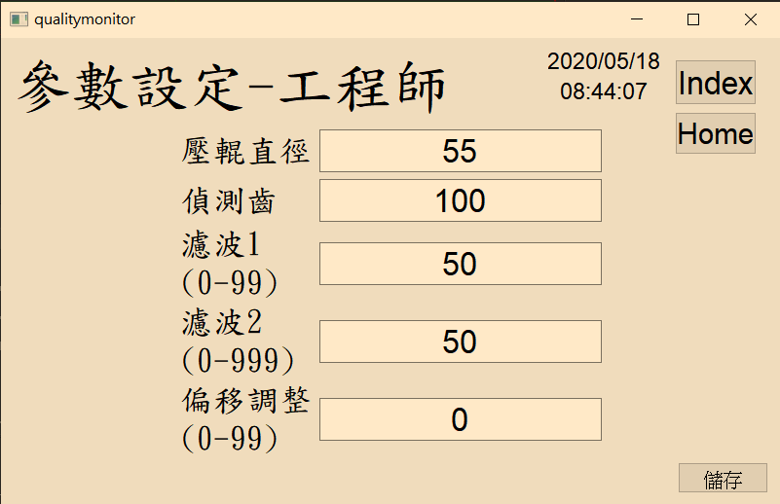
EEParameter

Slide 10
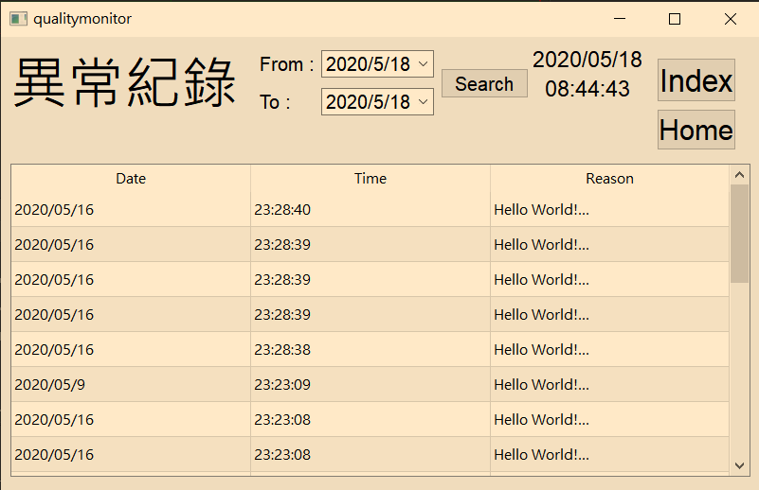
ErrorHistory

Slide 11
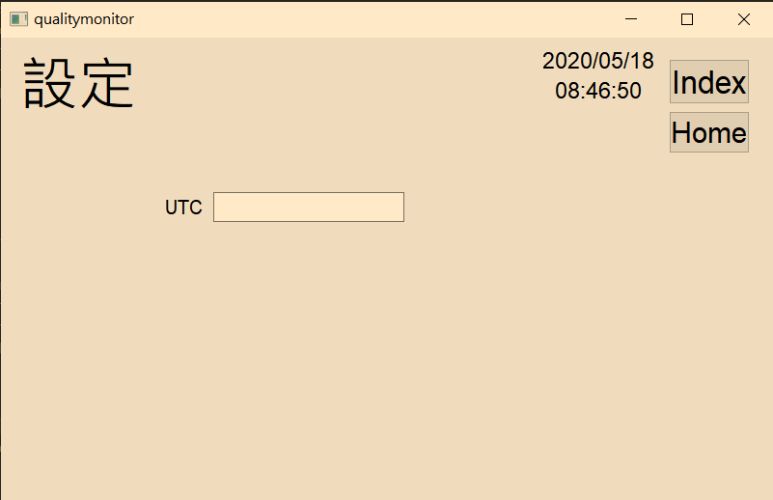
Setting

